Slide 1



Slide 2

OBJEKTIF PROJEK
Menyediakan kemudahan pengurusan acara di sektor awam;
Menyediakan hub acara/program untuk sektor awam;
Menggalakkan pembudayaan teknologi digital di dalam pengurusan kerja harian;
Meningkatkan kualiti perkhidmatan dan kecekapan sektor awam.

Slide 3

Menyediakan platform untuk perkongsian Sistem Pengurusan Acara dengan agensi-agensi kerajaan
Memudahkan pengurusan acara
FUNGSI
SISTEM
Memudahkan pengurusan atasan/stakeholder memantau kemajuan sesuatu acara
Memudahkan peserta mendapatkan maklumat acara melalui portal yang disediakan
Meningkatkan prestasi perkhidmatan kerajaan

Slide 4




01
PENJIMATAN KOS PENGURUSAN ACARA SEKTOR AWAM
02
KECEKAPAN PENGUMPULAN MAKLUMAT DAN PELAPORAN ACARA
FAEDAH KEPADA AGENSI
03
PENJIMATAN MASA PENGURUSAN ACARA/PROGAM
04
PENJIMATAN KOS PEMBANGUNAN SISTEM

Slide 5
Modul Utama
Terdapat tiga (3) modul utama MyGovEvent iaitu:
Modul Pengguna
Modul Pentadbir Agensi
Modul Pengurus Acara
Pendaftaran Pengguna MyGovEvent, Pra Daftar Program, Daftar Program, Maklumat Profil Pengguna
Pendaftaran Pengurus Acara, Pendaftaran Jadual Rujukan bagi maklumat Bahagian
Daftar Program, Daftar Kehadiran Peserta, Jemputan dan Laporan

Slide 6
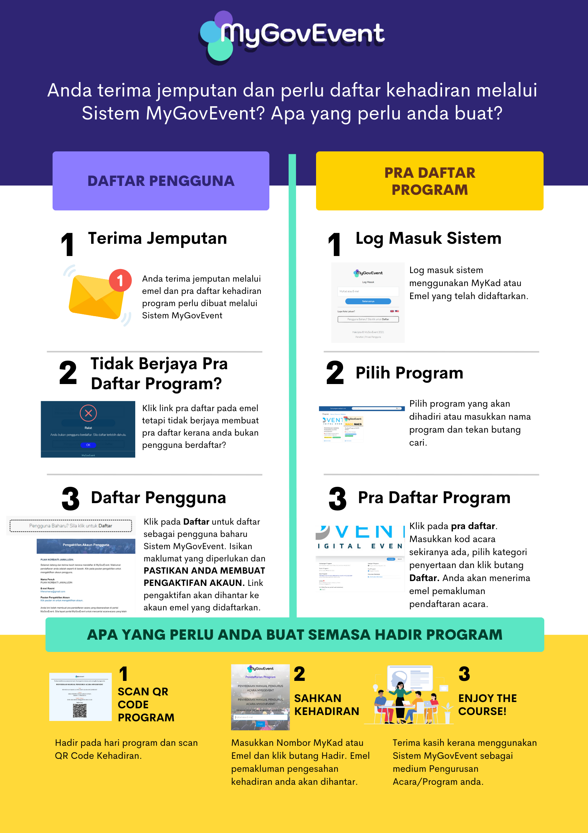
Apa yang perlu anda buat sekiranya terima jemputan melalui sistem MyGovEvent?
Daftar Akaun Pengguna
Aktifkan Akaun
Log Masuk
Daftar Program

Slide 7
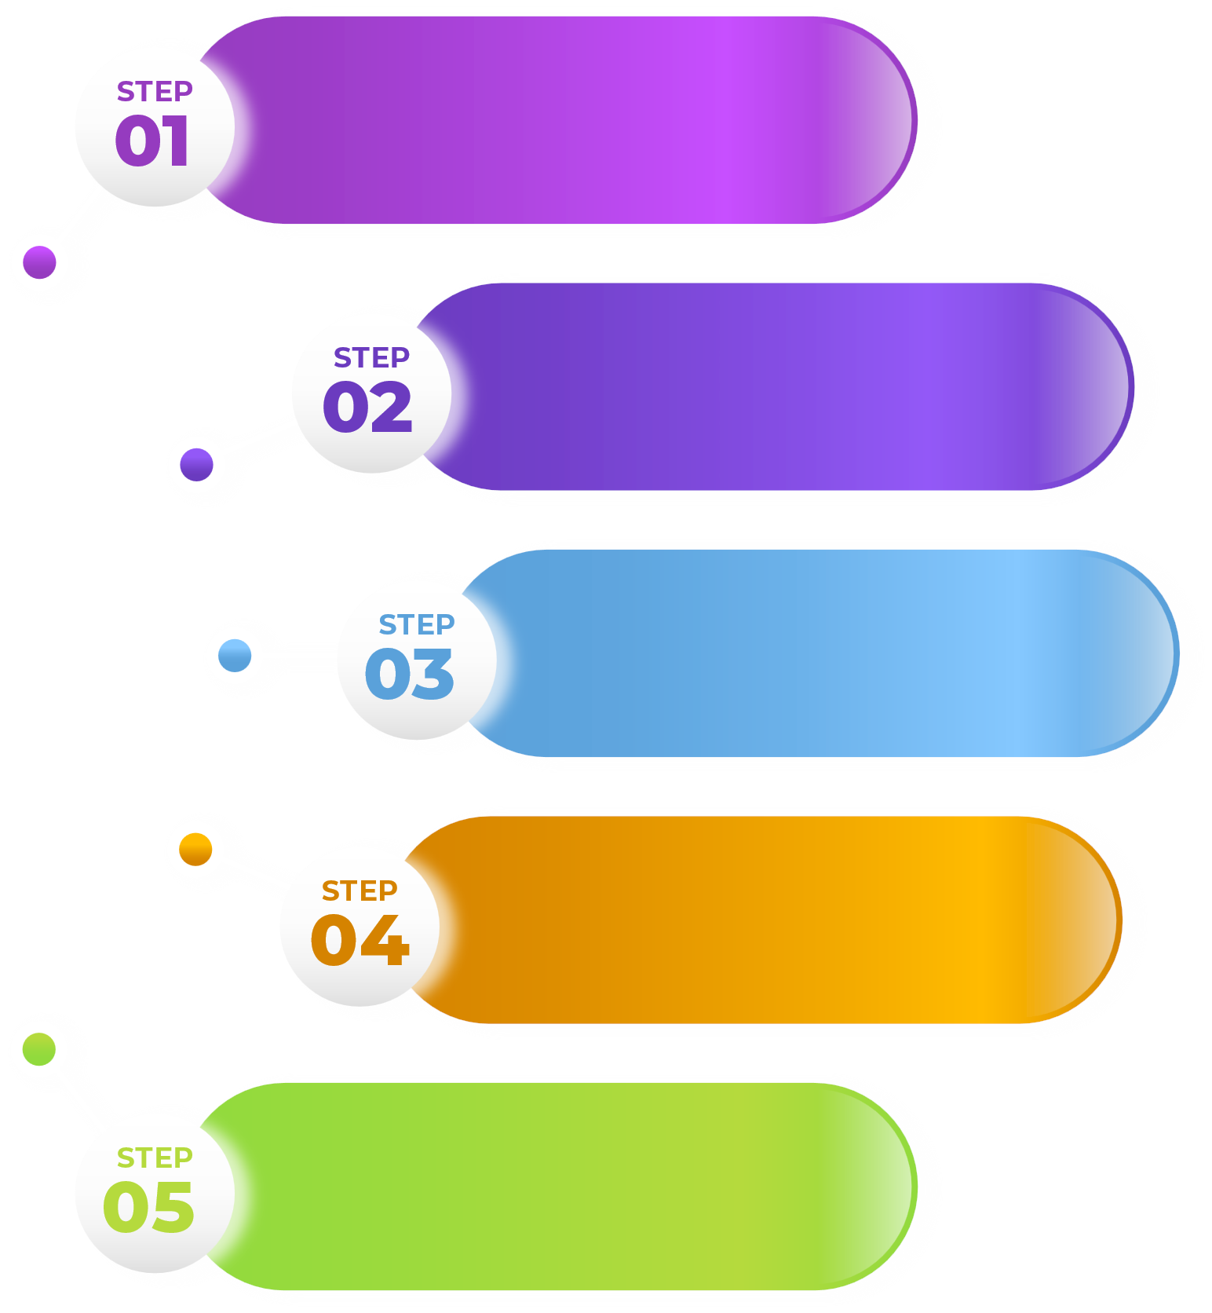


Daftar Program
Pastikan Kategori Program
PENGURUS ACARA
Jemputan
Peserta
Daftar Kehadiran Program
Laporan Kehadiran

Slide 8
Boleh emelkan kepada : helpdesk_mygovevent@jdn.gov.my atau hubungi talian helpdesk mygovevent di : 03 – 8892 7433
Untuk pertanyaan lanjut :

Slide 9
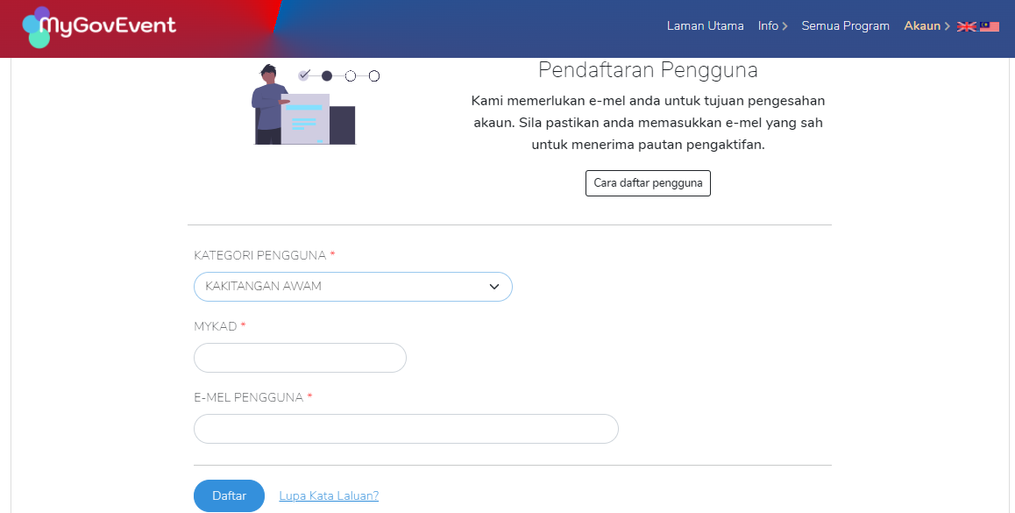
DEMO SISTEM
http://staging.mygovevent.gov.my

Slide 10


KEMENTERIAN DIGITAL
JABATAN DIGITAL NEGARA
TERIMA KASIH
Maklumat yang dipaparkan dalam slaid ini adalah
hak milik Jabatan Digital Negara (JDN) Kementerian Digital.
Sebarang salinan hendaklah mendapat persetujuan dan kelulusan JDN.

